Slide 1
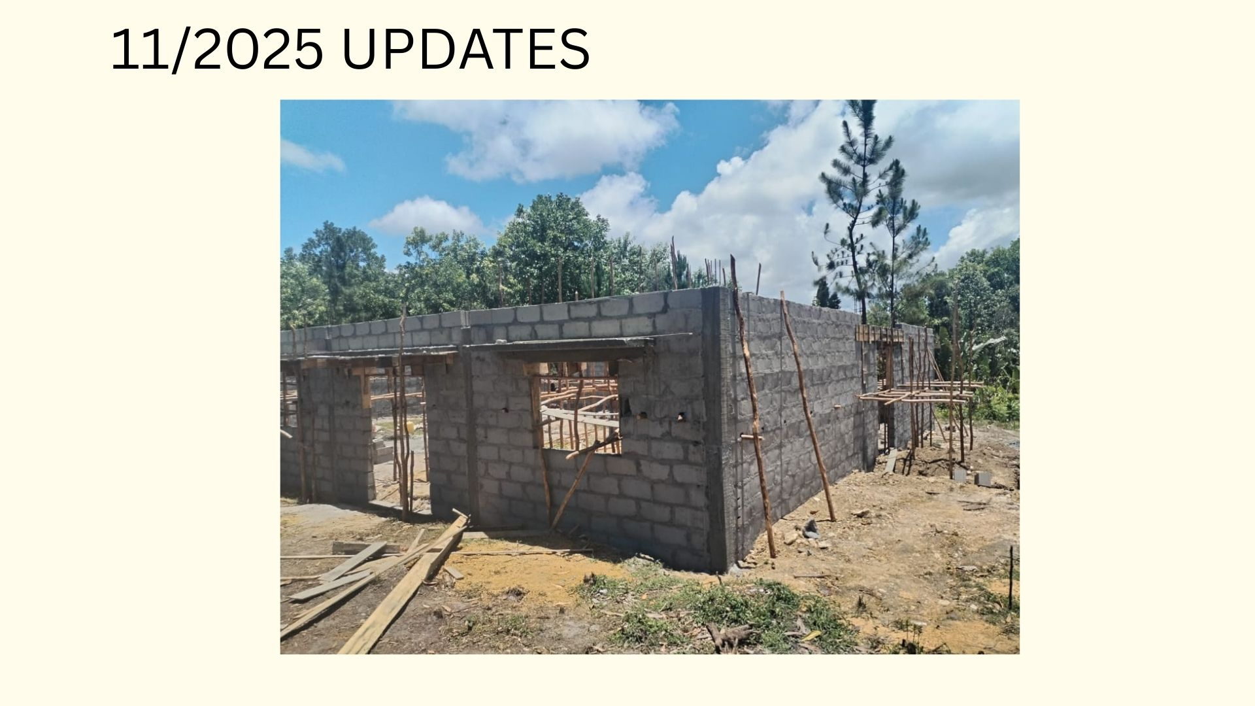

Slide 2
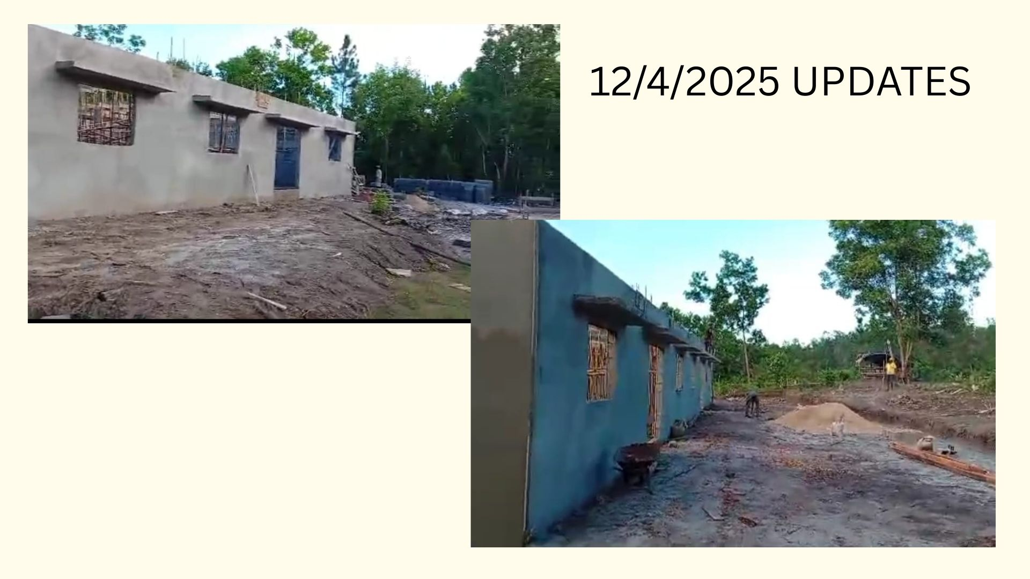

Slide 3
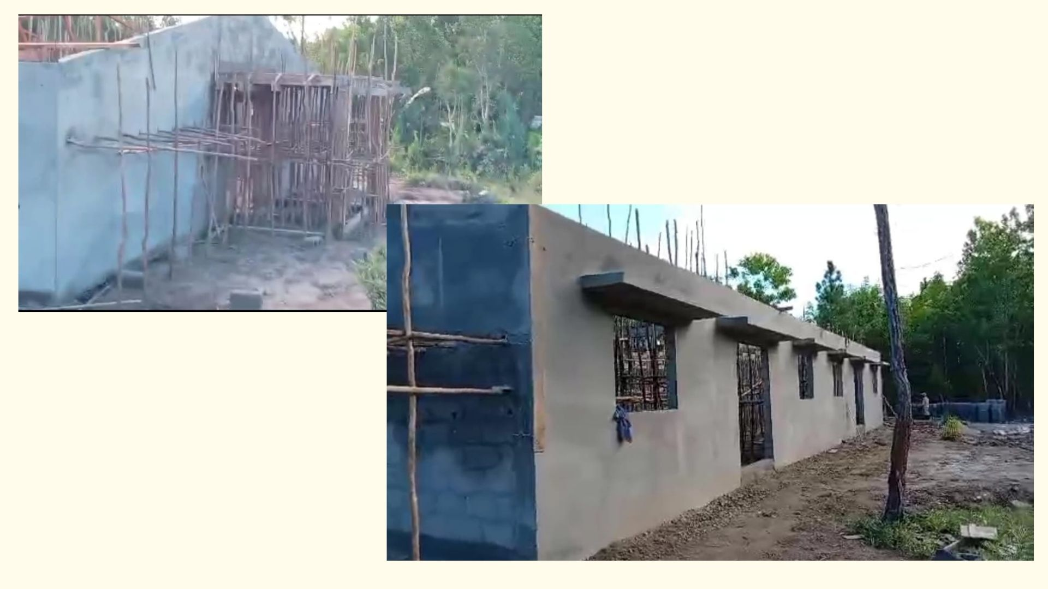

Slide 4
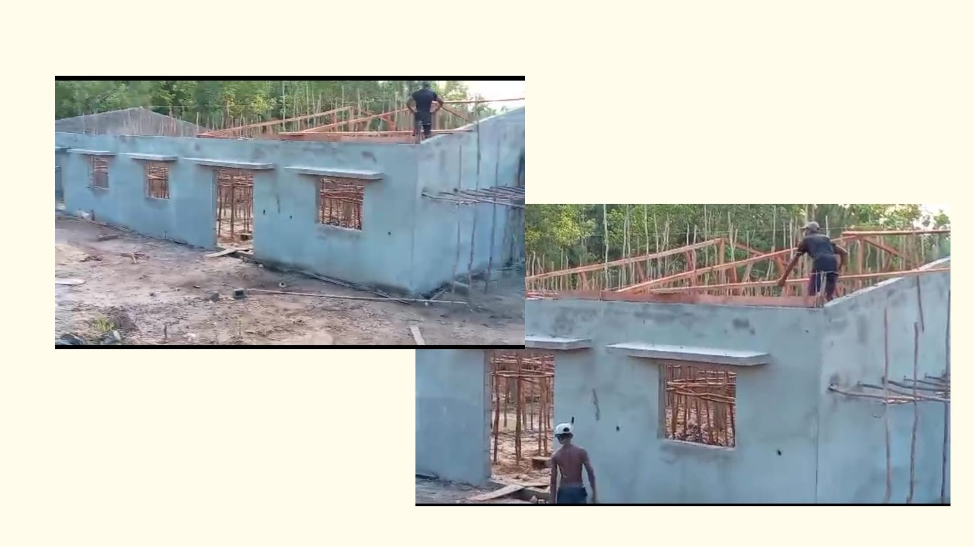

Slide 5
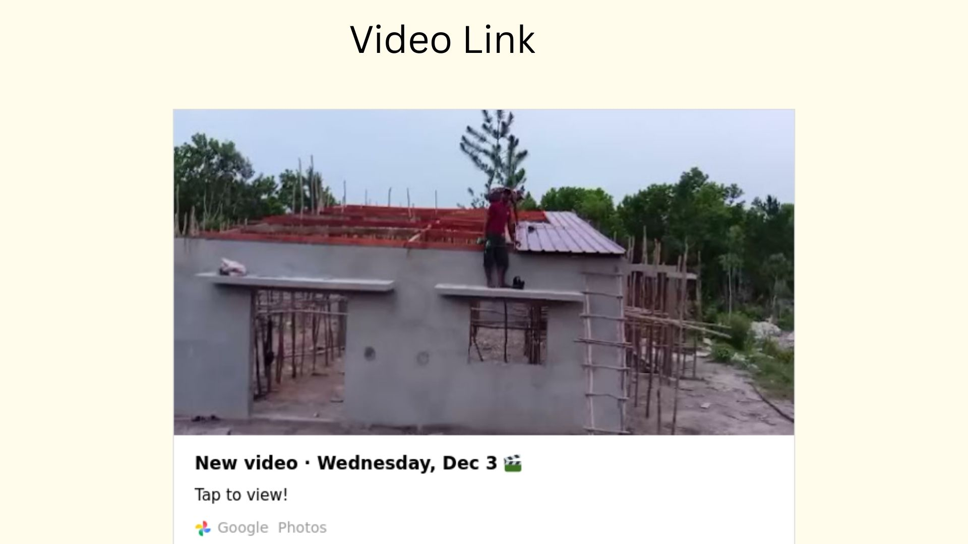

Slide 6




始於誠心 終於善行
From Faithful to Walking in the Truth
約翰3書 1-15

Slide 7
1. 該猶
2. 丟特腓
3. 低米丟

Slide 8


Slide 9
行善的屬乎神
行惡的未曾見過神

Slide 10
誠心 + 善行
From Faithful to Walking
in the Truth

Slide 11
三個見證人

Slide 12
“但那在教會中好為首的丟特腓不接待我們”
But Diotrephes, who loves to be first, will have nothing to do with us. （NIV)

Slide 13
1. 好為首- 驕傲自義
2. 不接納- 心中無愛
3. 惡言妄論- 破壞合一
4. 禁止別人- 控制欲
權力霸凌

Slide 14
1971 The Stanford Prison Experiment
Power in the hands of Incompetent

Slide 15
身體健壯 靈魂興盛

